Slide 1


Slide 2

A idade madura
De Letícia Thompson

Slide 3

Uma das vantagens da idade madura não é, creiam, a maturidade. É que nossos olhos já viram muito mais

Slide 4

e quando olhamos para trás os caminhos parecem muito mais longos, mesmo se temos a impressão que os anos se passaram na velocidade da luz.

Slide 5
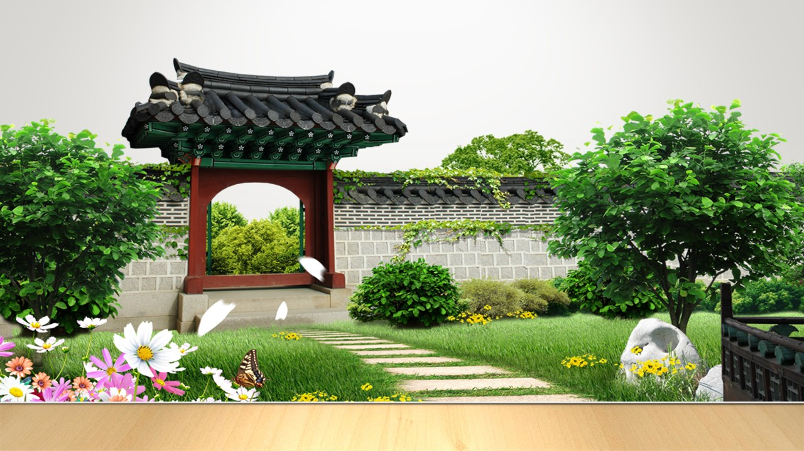
Temos em nós as experiências que se foram agarrando às nossas células, moldando nossa personalidade,

Slide 6

nos fazendo rir de nós mesmos e de nossas certezas de antes, hoje não tão certas assim.

Slide 7
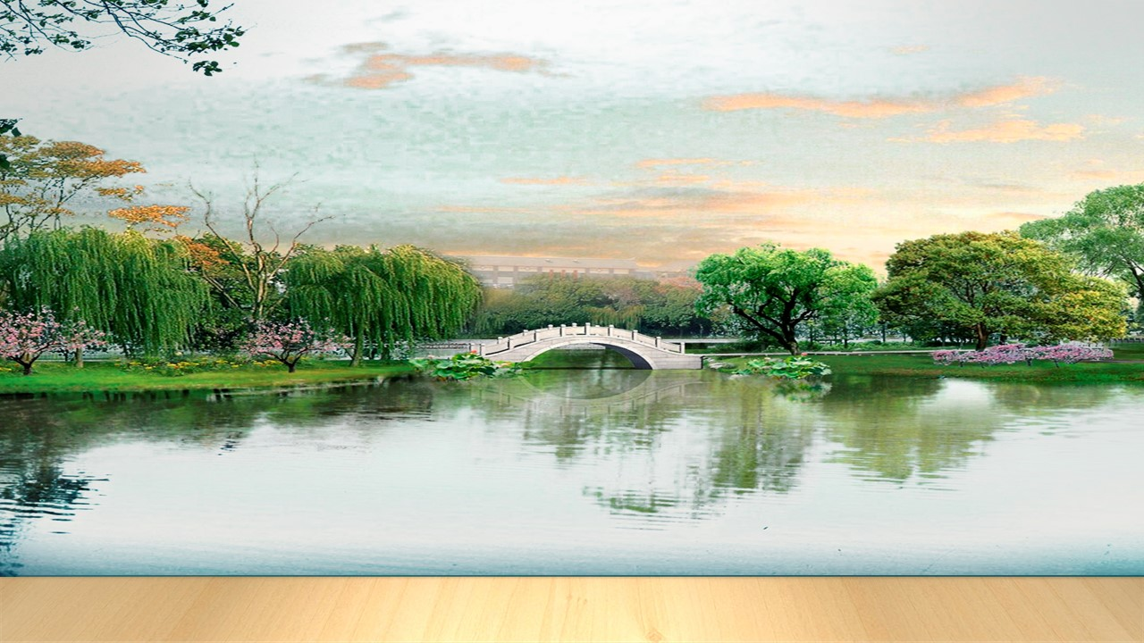
Há quem pense, com o passar dos anos, estar velho para muita coisa. Mas essas pessoas se esqueceram de aprender algo:

Slide 8

nunca se é velho para a vida! Ninguém vive demais, as pessoas simplesmente vivem, jovens ou idosas.

Slide 9

Na idade madura, percebemos claramente o quanto mudamos, as fotos não negam e nossas reações diante de fatos similares nos ensinam muita coisa.

Slide 10

Eu, por exemplo, aprecio hoje o silêncio e a calmaria, quando antes isso não tinha tanta importância

Slide 11

Gosto de terra, de mato, flores,
cidades antigas e velhas histórias.

Slide 12

Aprendi com os anos a beber o silêncio e beneficiar dele nas minhas meditações, a entrar dentro de mim mesma

Slide 13

e ver o que as barreiras do som me impedem em outras ocasiões. Sorrio comigo e a paz me oferece suas mãos.

Slide 14

Não sei que medida de vida Deus me dará, se ainda dez, vinte, trinta anos ou mais. Mas eu sei que o proveito para minha vida eu tiro no dia de hoje,

Slide 15

que os anos podem trazer marcas, rugas e cicatrizes, mas não envelhecerão minha alma.

Slide 16

Sei que posso dançar ao ritmo do meu coração, que posso amar e ser amada, que posso sonhar e voar bem alto e, quando necessário, pousar em algum lugar.

Slide 17

Sei que ainda vou chorar algumas vezes e rir muito em outras e que ambas as coisas fazem parte do caminho que Deus preparou para mim.

Slide 18
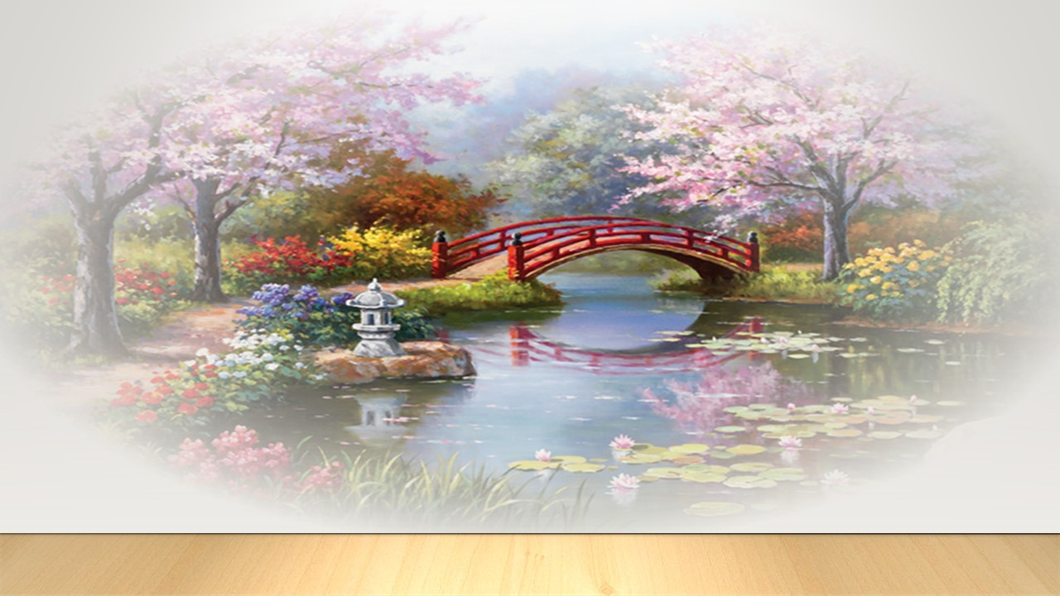
Sei que se amanhã ou depois eu não tiver ainda chegado ao meu lugar sonhado,

Slide 19

meus sonhos me terão feito viver duas vezes mais,
terão tirado meus pés da terra

Slide 20
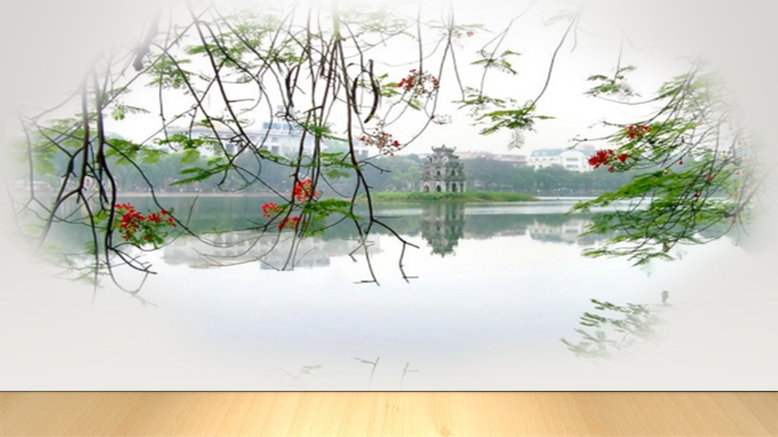
quando caminhar me fazia mal e que sonhar não vale somente a pena, vale todas as penas do mundo!

Slide 21
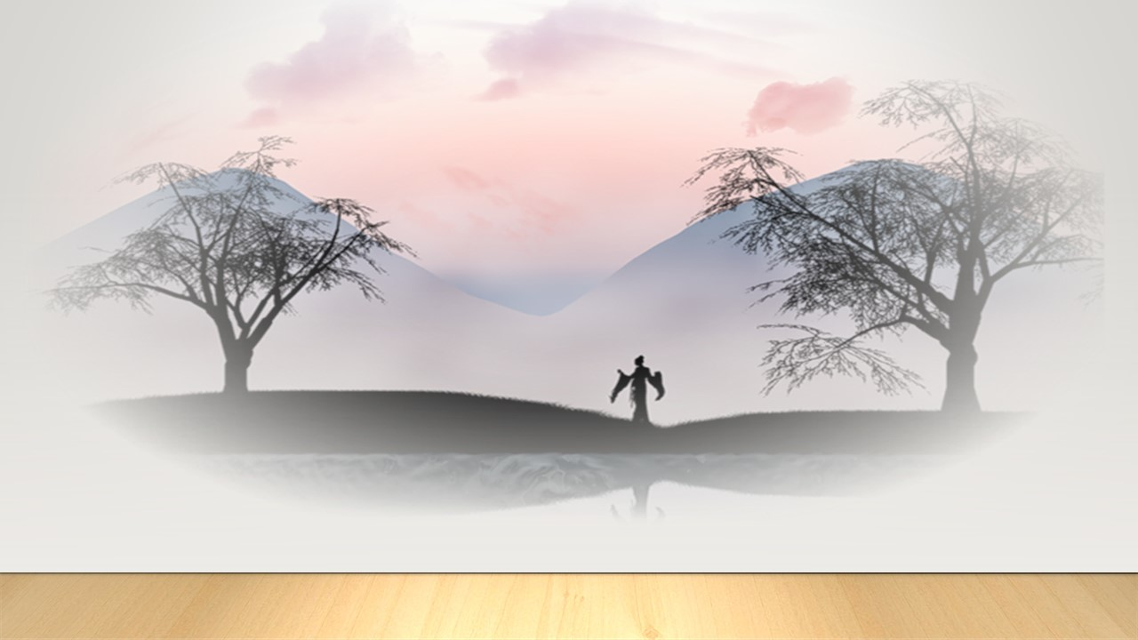
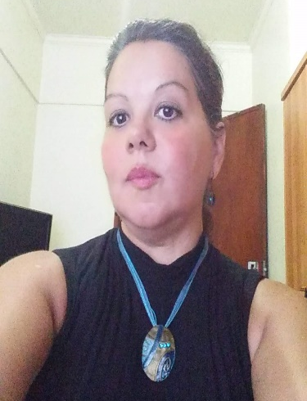
Imagens Internet
Autor do Texto: Letícia Thompson
Música: Alphaville - Forever Young
Formatação: Olga Lopes
lopesolg@gmail.com
www.facebook.com/olga.lopes.16
www.youtube.com/c/olgalopes
www.sergrasan.com

